Slide 1
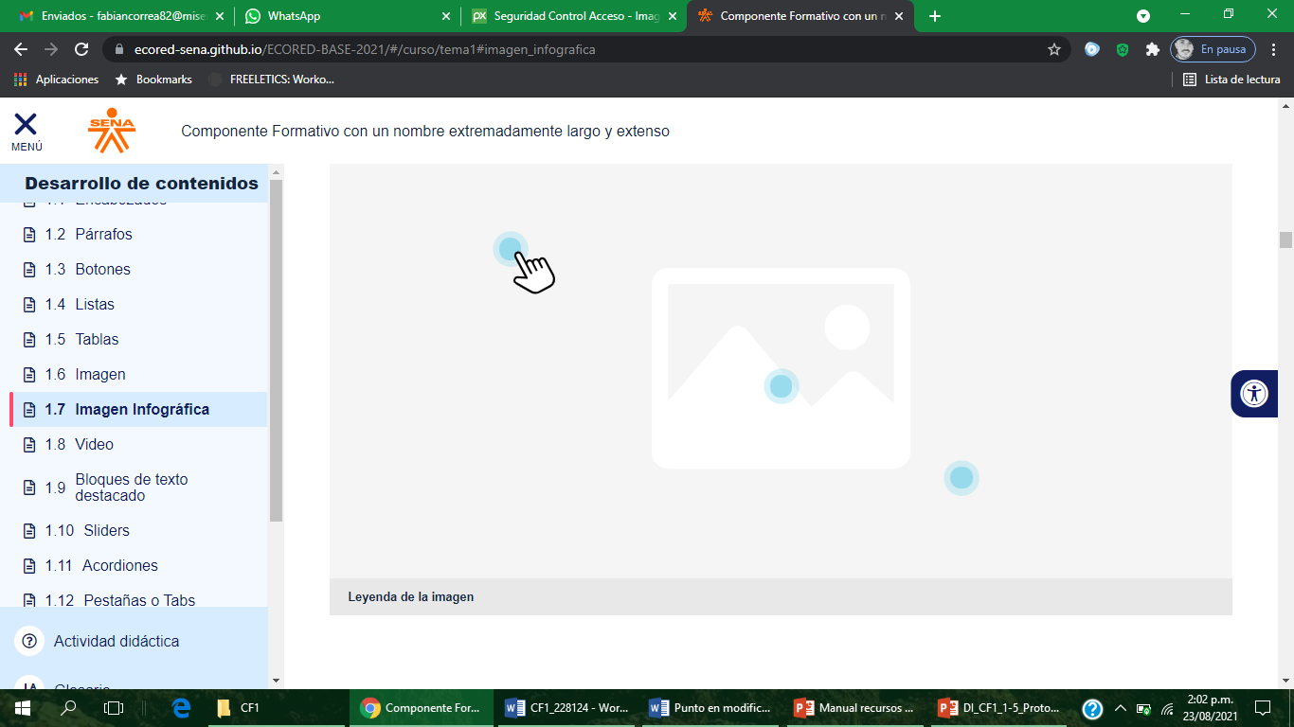
Indicaciones para la producción
DI_CF06_3_ProcesoDePlanoAnimado
Infografía interactiva
Produccion: favor hacer que, a través de clicar en botón comenzar/siguiente, se le vaya armando (franja por franja) esta estructura infográfica, al aprendiz.
El contenido de la misma se encuentra en diapositivas siguientes de este ppt.

Slide 2



Indicaciones para la producción
Procesos de un plano animado
https://image.shutterstock.com/image-vector/girl-office-working-on-business-600w-1916756972.jpg
El proceso que se debe completar para la construcción de un plano animado no es ajeno a las etapas de producción que se deben ejecutar para dar orden, coherencia y forma a la composición.
https://image.shutterstock.com/image-vector/flat-design-vector-illustration-concept-600w-1785353297.jpg
Preproducción
La fase de preproducción obedece a toda la planeación y diseño previo que se requiere para iniciar la ejecución de la composición animada. En esta etapa se definen los tiempos y cronogramas de cumplimiento para desarrollar el resto de las fases, hasta obtener el producto finalizado.
Dentro de esta etapa de la producción, para crear un producto de animación, se condensan los primeros pasos para estructurar la historia y los componentes, características e intencionalidades que esta y sus personajes requieren, para llevarlos a una etapa de producción y posproducción.
https://image.shutterstock.com/image-vector/innovation-improving-career-business-start-600w-1933670921.jpg

Slide 3
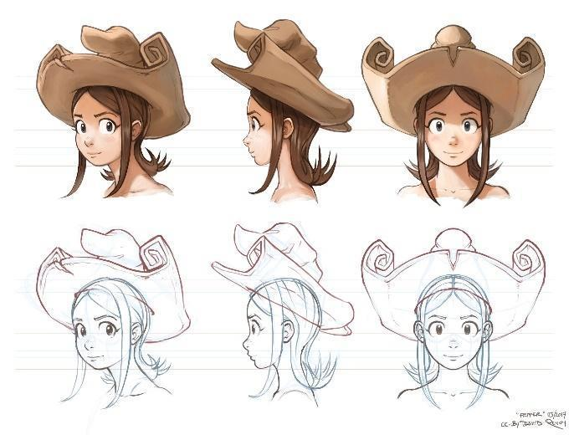
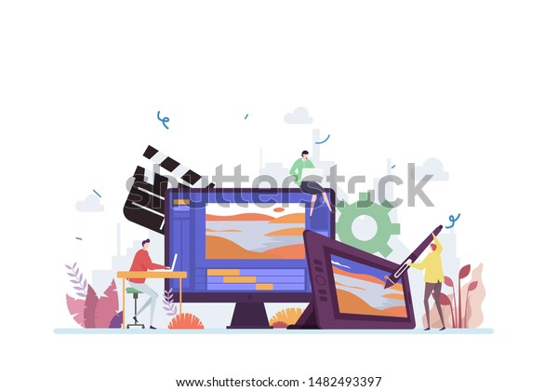
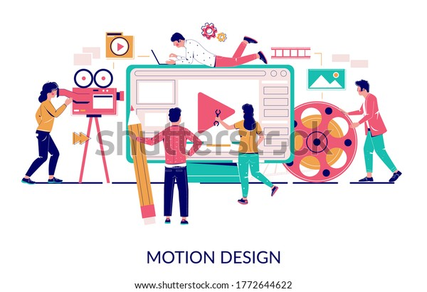
Indicaciones para la producción
Sin detallar cada subetapa que compone la preproducción, estos son algunos componentes importantes que la completan, para pasar a la siguiente etapa dentro de la producción:
Ejemplo de un Model Sheets
-Idea y desarrollo de la historia
-Guion
-Diseño de personajes o Model sheets
-Diseño de locaciones y matte painting donde transcurren las escenas
-Desarrollo del Storyboard o guion gráfico
-Diseño de estética o look development
-Diseño de audio
-Animatic
-Planificación técnica
-Layout
https://commons.wikimedia.org/wiki/File:2017-03-05_pepper-s-model-sheet_by-David-Revoy.jpg
Producción
https://image.shutterstock.com/image-vector/animation-motion-graphic-industry-vector-600w-1482493397.jpg
Esta fase permite tener el trabajo organizado y planificado para pasar a desarrollo con el mínimo de errores a la siguiente fase de la producción.
Es en esta fase de la producción donde se pone en marcha la ejecución del producto que se va a entregar al espectador, es decir que este es el momento en el cual entra todo el equipo en acción en la elaboración del animado.
Acá, gracias a la planificación y diseño efectuado en la preproducción, se puede ejecutar y materializar, de manera visual, todo lo imaginado para la historia: los personajes y los objetos que componen las distintas secuencias que componen el producto.
El desarrollo de estas etapas básicas de la preproducción, pueden generar para el proyecto de producción animada, la facilidad en la ejecución del mismo.
https://image.shutterstock.com/image-vector/creative-professionals-team-animators-designers-600w-1772644622.jpg

Slide 4
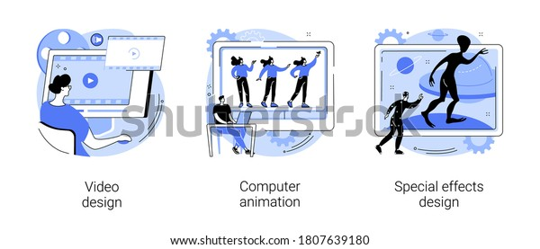

Indicaciones para la producción
https://image.shutterstock.com/image-vector/video-post-production-abstract-concept-600w-1807639180.jpg
Postproducción
Durarte esta etapa del proyecto animado o dentro de cualquier proyecto audiovisual, se hacen los detalles finales, se perfecciona el color, los reflejos, las sobras y otros aspectos relevantes de la composición. Se agregan efectos especiales necesarios para fortalecer la narración. Esta fase culmina con el renderizado del proyecto, el cual debe estar finalizado y en las condiciones que se mostrará al espectador.
https://image.shutterstock.com/image-vector/5d-7d-cinema-2d-vector-600w-1907596774.jpg

